Slide 1
レッドステージ（非常事態）への移行の考え方
資料２－１
➢レッドステージについて（７/３第20回対策本部会議決定）
○「非常事態（赤色）」の指標を新たに設定し、想定病床を上回る感染拡大の恐れが生じていること
を府民に周知
※「警戒（黄色）」信号が点灯した日から起算して25日以内に、重症病床使用率が70％以上に達した場合
【現在の感染状況】
〇 重症病床使用率が上昇傾向にあり、今後も上昇が見込まれること
〇 入院患者数（重症）のシミュレーションでも、新規陽性者数が横ばいの場合は12月８日、
1.2倍の場合は12月７日に病床使用率が70％に達する見込みであること
【重症病床使用率】
11月28日 | 11月29日 | 11月30日 | 12月1日 | 12月2日
51.9％ | 53.4％ | 60.2％ | 60.7％ | 63.6％
レッドステージ１に移行

Slide 2
レッドステージ（非常事態）の対応方針に基づく要請
① 区域 大阪府全域
② 要請期間 レッドステージ１の期間（12月４日～12月15日）
③ 実施内容（特措法第24条第９項に基づく）
●府民への呼びかけ
・できる限り、不要不急の外出を自粛すること
※ 現在、府民に呼びかけている内容については、継続して要請を実施。（別添参考資料１）
●イベントの開催について（府主催（共催）のイベントを含む）
・現在の要請内容を、継続して実施。（別添参考資料２）

Slide 3
●施設について
① 区域 大阪市北区、大阪市中央区（別紙のとおり）
② 期間 11月27日～12月15日（要請期間を延長）
③ 実施内容（特措法第24条第９項に基づく）
対象施設 |  | 要請内容
接待を伴う飲食店 (キャバレー、ホストクラブ等）、 政令対象※の酒類の提供を行う飲食店（バー、ナイトクラブ、カラオケ店等） | 業種別ガイドラインを遵守（感染防止宣言ステッカーを導入）していない施設 | 休業を要請
 | 遵守（導入）している施設 | 営業時間短縮（５時～21時）を要請
その他の酒類の提供を行う飲食店(居酒屋等） |  | 営業時間短縮（５時～21時）を要請
※ 特措法施行令第11条第１項各号に掲げる施設
※ 上記のほか、現在、施設に要請している内容については、継続して要請を実施。（別添参考資料３）

Slide 4
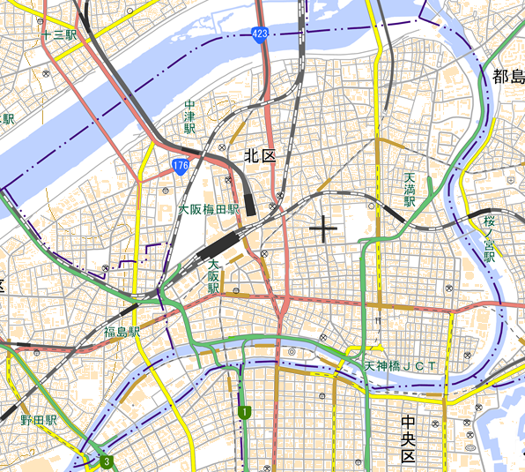
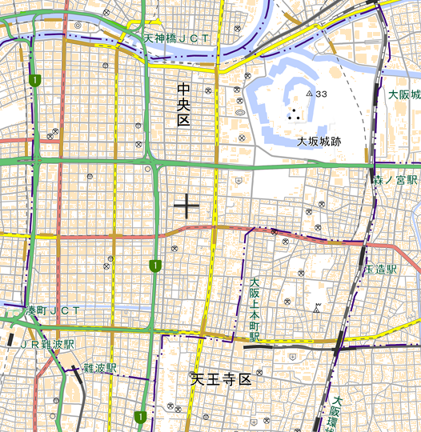
●対象区域
【別紙】
大阪市北区、中央区
北区
中央区
引用：国土地理院地図

Slide 5
●上記要請を踏まえ、各団体等に特にお願いしたいこと
〈高齢者施設、医療機関等〉〈経済界〉〈大学等〉へのお願い
・各団体等の関係者に対して、できる限り、不要不急の外出を自粛するよう求めること
※ 現在、各団体等にお願いしている内容については、継続して要請を実施。（別添参考資料４～６）

Slide 6
●府民への呼びかけ
参考資料１
府民に対し、次の内容を要請。
・できる限り、不要不急の外出を自粛すること
・「５人以上※１」「２時間以上」の宴会・飲み会は控えること
※１ 家族や乳幼児・子ども、高齢者・障がい者の介助者などはこの限りでない
・GoToEatキャンペーン事業で付与されたポイント又は既発行の食事券、府少人数利用・飲食店応援
キャンペーン事業で付与されたポイントを利用した飲食を控えること
・重症化リスクの高い方（高齢者、基礎疾患※２のある方等）は、不要不急の外出※３を控えること
※２ 糖尿病、心不全、呼吸器疾患（COPD等）、透析患者、免疫抑制剤や抗がん剤等を用いている患者
※３ 医療機関への通院、食料・衣料品・生活必需品の買い出し、必要な職場への出勤、屋外での運動や散歩など、生活の維持に必要な場合を除く
・高齢者の方、高齢者と日常的に接する家族、高齢者施設・医療機関等の職員は、感染リスクの高い環境
を避け、少しでも症状が有る場合、休暇を取得するとともに早めに検査を受診すること
・「静かに飲食」、「マスクの徹底」（飲食の際も会話時はマスクを着用）、「換気と保湿」
・業種別ガイドラインを遵守（感染防止宣言ステッカーの導入）していない、接待を伴う飲食店及び
酒類の提供を行う飲食店の利用を自粛すること
・３密で唾液が飛び交う環境を避けること

Slide 7
●イベントの開催について（府主催（共催）のイベントを含む）
参考資料２
主催者に対し、業種別ガイドラインの遵守を徹底するとともに、
国の接触確認アプリ「ＣＯＣＯＡ」、大阪コロナ追跡システムの導入、
又は名簿作成などの追跡対策の徹底を要請
業種別ガイドラインの見直しを前提に、必要な感染防止策が担保される場合は、別表のとおり
全国的な移動を伴うイベント又は参加者が1,000人を超えるようなイベントを開催する際には、
そのイベントの開催要件等について、大阪府に事前に相談すること
全国的な感染拡大やイベントでのクラスターが発生し、国が業種別ガイドラインの見直しや
収容率要件・人数上限の見直しを行った場合には、国に準じて対応
適切な感染防止策が実施されていないイベントや、リスクへの対応が整っていないイベントは、
開催自粛を要請することも検討

Slide 8
別表
時期 | 収容率 |  | 人数上限
11月21日～ 11月末まで | 大声での歓声・声援等がないことを前提としうるもの ・クラシック音楽コンサート、演劇等、舞踊、伝統芸能、 芸能・演芸、公演・式典、展示会 等 | 大声での歓声・声援等が想定されるもの ロック、ポップコンサート、 スポーツイベント、公営競技、公演、ライブハウス・ナイトクラブでのイベント 等 | ①収容人数10,000人超 ⇒収容人数の50％ ②収容人数10,000人以下 ⇒5,000人 （注）収容率と人数上限でどちらか小さいほうを限度（両方の条件を満たす必要）
 | 100%以内 （席がない場合は適切な間隔） | 50％（※1）以内 （席がない場合は十分な間隔）
時期 | 収容率 |  | 人数上限
12月１日～ 当面２月末まで | 大声での歓声・声援等がないことを前提としうるもの ・クラシック音楽コンサート、演劇等、舞踊、伝統芸能、 芸能・演芸、公演・式典、展示会 等 ・飲食を伴うが発声がないもの（※2） | 大声での歓声・声援等が想定されるもの ロック、ポップコンサート、 スポーツイベント、公営競技、公演、ライブハウス・ナイトクラブでのイベント 等 | ①収容人数10,000人超 ⇒収容人数の50％ ②収容人数10,000人以下 ⇒5,000人 （注）収容率と人数上限でどちらか小さいほうを限度（両方の条件を満たす必要）
 | 100%以内 （席がない場合は適切な間隔） | 50％（※1）以内 （席がない場合は十分な間隔）
※1:異なるグループ間では座席を１席空け、同一グループ（５人以内に限る）内では座席間隔を設けなくともよい。すなわち、収容率は50％を超える場合がある。
※2:「イベント中の食事を伴う催物」は、必要な感染防止策が担保され、イベント中の発声がない場合に限り、「大声での歓声・声援等がないことを前提としうるもの」と取り扱う
ことを可とする。
 | 展示会、地域の行事等 | 全国的・広域的なお祭り・野外フェス等
イベントの性質 | •入退場や区域内の適切な行動確保が可能 •参加者が自由に移動できる •名簿等で参加者の把握が可能 | •入退場や区域内の適切な行動確保が困難 •参加者が自由に移動できる •名簿等で参加者を把握困難
想定される イベント（例） | •展示会（人数等を管理できるイベント） •地域の行事 | •全国的・広域的な花火大会・野外音楽フェス等
開催要件 | •入場者が大声での歓声・声援等を発し、又は歌唱するおそれがあるものは、 当分の間、収容定員が設定されている場合は収容率50％以内、設定されて いない場合は十分な人と人との間隔（１ｍ）を要することとする。 •それ以外のものについては、感染拡大予防ガイドラインに則った感染拡大 対策を前提として、収容定員が設定されている場合は収容率100％以内、 設定されていない場合は密が発生しない程度の間隔（最低限人と人が接触 しない程度の間隔）を空けることとする。 | •当分の間、十分な人と人との間隔（１ｍ）を要することとする。当該間隔の維持が困難な場合は、開催について慎重に判断。
※詳細：令和２年11月12日付国事務連絡「来年2月末までの催物の開催制限、イベント等における感染拡大防止ガイドライン遵守徹底に向けた取組強化等について」参照

Slide 9
●施設について（府有施設を含む）
参考資料３
施設（事業者）に対し、次の内容を要請。
１．従業員等に対し、できる限り、不要不急の外出を自粛するよう求めること
２．従業員等に対し、「５人以上」「２時間以上」の宴会・飲み会を控えるよう求めること
３．従業員等に対し、GoToEatキャンペーンで付与されたポイント又は既発行の食事券、
府少人数利用・飲食店応援キャンペーン事業で付与されたポイントを利用した飲食を控えるよう求めること
４．従業員等に少しでも症状がある場合は、休暇を取得しやすい環境を整えるとともに検査受診を勧めること
５．業種別ガイドラインを遵守 （感染防止宣言ステッカーの導入）すること
６．飲食店においては以下に留意すること
・パーテーションの活用
・会話の際は、マスク・フェイスシールドを着用（食事中のマスクの活用を含む）
・斜め向かいに座る
・CO２センサー等を活用し、換気状況が適切か確認
７．休憩室、喫煙所、更衣室などでのマスクを外した状態での会話は控えること
８．業種別ガイドラインを遵守（感染防止宣言ステッカーの導入）していない、接待を伴う飲食店及び酒類の
提供を行う飲食店の利用を自粛すること。
９．国の接触確認アプリ「ＣＯＣＯＡ」、大阪コロナ追跡システムの導入、又は名簿作成など追跡対策をとること

Slide 10
〈高齢者施設、医療機関等へのお願い〉
参考資料４
１．職員、施設と関わりのある業務の従業員に対し、できる限り、不要不急の外出を自粛するよう求めること
２．職員、施設と関わりのある業務の従業員に対し、「５人以上」「２時間以上」の宴会・飲み会は
控えるよう求めること
３．職員、施設と関わりのある業務の従業員に対し、GoToEatキャンペーンで付与されたポイント又は既発行の
食事券、府少人数利用・飲食店応援キャンペーン事業で付与されたポイントを利用した飲食を控えるよう求めること
４．職員に少しでも症状がある場合は、休暇を取得しやすい環境を整えるとともに検査を受診させること
５．職員、施設と関わりのある業務の従業員、入所者・入院患者、外部から訪問される方に対し、徹底した
感染防止対策（マスクの着用、手指消毒等）を求めること
６．寒い環境においても、適度な保湿、適切な換気（CO２センサーの活用による確認等）を実施すること
７．休憩室、喫煙所、更衣室などでのマスクを外した状態での会話は控えること
８．業種別ガイドラインを遵守（感染防止宣言ステッカーの導入）していない、接待を伴う飲食店及び酒類の
提供を行う飲食店の利用を自粛すること

Slide 11
〈経済界へのお願い〉
参考資料５
１．従業員等に対し、できる限り、不要不急の外出を自粛するよう求めること
２．従業員等に対し、「５人以上」「２時間以上」の宴会・飲み会を控えるよう求めること
３．従業員等に対し、GoToEatキャンペーンで付与されたポイント又は既発行の食事券、
府少人数利用・飲食店応援キャンペーン事業で付与されたポイントを利用した飲食を控えるよう求めること
４．従業員等に少しでも症状が有る場合は、休暇を取得しやすい環境を整えるとともに検査受診を勧めること
５．テレワークを推進すること
出勤が必要となる職場でも、ローテーション勤務、時差通勤、自転車通勤などの取り組みを推進すること
６．寒い環境においても、適度な保湿、適切な換気（CO２センサーの活用による確認等）を実施すること
７．休憩室、喫煙所、更衣室などでのマスクを外した状態での会話は控えること
８．業種別ガイドラインを遵守（感染防止宣言ステッカーの導入）していない、接待を伴う飲食店及び酒類の
提供を行う飲食店の利用を自粛すること
９．業種別ガイドラインの遵守を徹底すること
１０．従業員の年末年始における休暇を分散すること

Slide 12
〈大学等へのお願い〉
参考資料６
１．学生に対し、できる限り、不要不急の外出を自粛するよう呼びかけること
２．学生に対し、「５人以上」「２時間以上」の宴会・飲み会を控えるよう求めること
３．学生に対し、GoToEatキャンペーンで付与されたポイント又は既発行の食事券、
府少人数利用・飲食店応援キャンペーン事業で付与されたポイントを利用した飲食を控えるよう求めること
４．学生に少しでも症状が有る場合は登校させず、検査受診を勧めること
５．寒い環境においても、適度な保湿、適切な換気（CO２センサーの活用による確認等）を実施すること
６．高齢者と日常的に接する学生は、感染リスクの高い環境を避けること
７．寮やクラブ・サークル活動での感染防止対策（マスクの着用等）を徹底すること
８．業種別ガイドラインを遵守（感染防止宣言ステッカーの導入）していない、接待を伴う飲食店及び酒類の
提供を行う飲食店の利用を自粛すること

